Slide 1
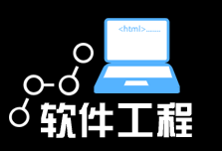

人机界面设计

Slide 2
人机界面设计
人机界面可以看作是基于计算机的系统或产品的最重要的元素；
不好的人机界面将严重地阻碍用户使用系统的计算能力；
一个弱的界面可能导致一个很好设计和可靠实现的应用的失败。

Slide 3
人机界面设计的黄金规则
赋予用户控制权
减少用户的记忆负担
保持界面一致

Slide 4
人机界面设计的黄金规则
赋予用户控制权
以不强迫用户进入不必要的或不希望的动作的方式来定义交互模式；
提供灵活的交互；
允许用户交互可以被中断和撤销；
当技能级别增长时可以使交互流水化并允许定制交互；
对用户隐藏内部技术细节；
设计应允许用户和出现在屏幕上的对象直接交互。

Slide 5
人机界面设计的黄金规则
减少用户的记忆负担
减少对短期记忆的要求；
建立有意义的缺省；
定义直觉性的捷径；
界面的视觉布局应该基于真实的世界；
以一种渐进的方式展示信息。

Slide 6
人机界面设计的黄金规则
保持界面一致
在应用系列内保持一致性；
如果过去的交互模型已经建立起了用户期望，不要改变它，除非有不得已的理由。

Slide 7
人机界面设计过程
用户、任务和环境分析及建模
界面设计
界面构造
界面确认

Slide 8
人机界面设计过程
用户、任务和环境分析及建模
分析用户的特点，定义不同的用户类别，进行需求诱导；
标识、描述和精化用户为了达到系统目标而执行的任务；
分析物理工作环境；
创建分析模型；

Slide 9
人机界面设计过程
任务分析与建模
两种途径：
从实际出发
研究系统现有的规格说明
目标：定义任务并对任务进行分类
逐步求精
面向对象的观点

Slide 10
人机界面设计过程
界面设计活动
定义界面对象和作用于它们之上的动作：
写出用户场景的描述，分离名词和动词为对象和动作列表；
按类型分类对象和动作：源对象、目标对象和应用对象；
屏幕布局；

Slide 11
人机界面设计过程
界面设计的一般问题
系统响应时间
用户帮助设施
出错信息处理
命令方式

Slide 12
人机界面设计过程
系统响应时间：
指从用户完成某个控制动作(例如，按回车键或点击鼠标)，到软件给出预期的响应(输出信息或做动作)之间的这段时间。
两个属性：
长度
可变性

Slide 13
人机界面设计过程
帮助设施：分为集成的和附加的两类；
具体设计帮助设施时，必须解决的问题：
在用户与系统交互期间，是否在任何时候都能获得关于系统任何功能的帮助信息?（提供部分功能的帮助信息和提供全部功能的帮助信息）
用户怎样请求帮助?（帮助菜单、特殊功能键和HELP命令）
怎样显示帮助信息?（在独立的窗口中、指出参考某个文档和在屏幕固定位置显示简短提示）
用户怎样返回到正常的交互方式中?（屏幕上的返回按钮和功能键）
怎样组织帮助信息?（平面结构、层次结构和超文本结构）

Slide 14
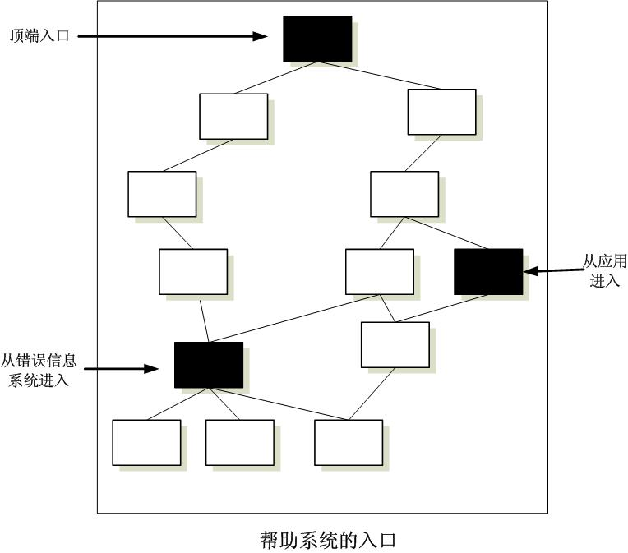
人机界面设计过程
帮助系统应该提供给用户多个不同的入口，使得用户可以从信息层次结构的顶端进入帮助系统并浏览信息；也可以进入帮助系统以获取某个错误信息的解释；还可以请求解释特定的应用命令。

Slide 15
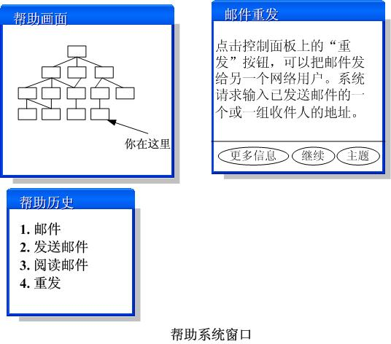
人机界面设计过程
多窗口显示帮助信息能避免用户在帮助系统网络中迷失。

Slide 16
人机界面设计过程
出错信息处理
出错信息设计得不好，将向用户提供无用的甚至误导的信息，反而会加重用户的挫折感。
有效的出错信息能提高交互式系统的质量，减轻用户的沮丧感。
交互式系统给出的出错信息或警告信息，应具备的属性：
信息应该用用户可以理解的术语描述问题。
信息应该提供有助于从错误中恢复的建设性意见。
信息应该指出错误可能导致哪些负面后果。
信息应该伴随着听觉上或视觉上的提示。
信息不能带有指责色彩。

Slide 17
人机界面设计过程
面向系统和面向用户的错误信息

Slide 18
人机界面设计过程
命令方式
命令行
窗口界面
在提供命令交互方式时，必须考虑的设计问题：
是否每个菜单选项都有对应的命令？
采用何种命令形式（控制序列(例如，Ctrl+P)，功能键和键入命令）？
学习和记忆命令的难度有多大？
用户是否可以定制或缩写命令？

Slide 19
人机界面设计过程
界面实现
以创建能够评估使用场景的原型开始进行迭代设计；
使用用户界面工具箱或用户界面开发系统完成界面的构造。

Slide 20
人机界面设计过程
设计评估
确认着重于：界面正确地实现每个用户任务的能力、适应所有任务变更的能力以及达到所有一般用户需求的能力；界面容易使用和学习的程度；用户接受界面作为他们工作中的有用工具的程度。

Slide 21
人机界面设计过程
初步设计
创建界面原型1
创建界面原型n
修改设计
用户评审界面
设计者研究用户评审意见
界面设计完毕
界面设计评价周期

Slide 22
人机界面设计指南
一般交互指南
保持一致性；
提供有意义的反馈；
在执行有较大破坏性的动作之前要求用户确认；
允许取消绝大多数操作；
减少在两次操作之间必须记忆的信息量；
提高对话、移动和思考的效率；
允许犯错误；
按功能对动作分类，并据此设计屏幕布局；
提供对用户工作内容敏感的帮助设施；
用简单动词或动词短语作为命令名。

Slide 23
人机界面设计指南
信息显示指南
只显示与当前工作内容有关的信息；
不要用数据淹没用户；
使用一致的标记、标准的缩写和可预知的颜色；
允许用户保持可视化的语境；
产生有意义的出错信息；
使用大小写、缩进和文本分组以帮助理解；
使用窗口分隔不同类型的信息；
使用“模拟”显示方式表示信息；
高效率地使用显示屏。

Slide 24
人机界面设计指南
数据输入指南
尽量减少用户的输入动作；
保持信息显示和数据输入之间的一致性；
允许用户自定义输入；
交互应该是灵活的，并且可调整成用户最喜欢的输入方式；
使在当前动作语境中不适用的命令不起作用；
让用户控制交互流；
对所有输入动作都提供帮助；
消除冗余的输入。

